Slide 1
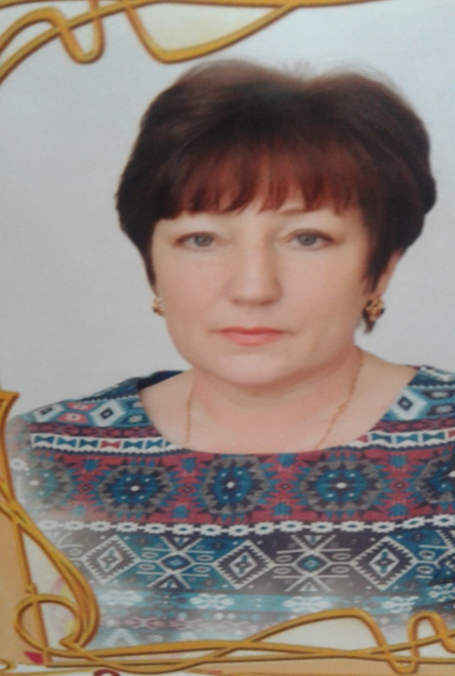
Муниципальное казенное дошкольное образовательное учреждение «Детский сад общеразвивающего вида №15 « Яблонька»
Визитная карточка педагога
Забродина Любовь Викторовна
Дата рождения: 29.12.1966год.
Образование: ШГПИ, 1994.
Специальность по диплому:
Педагогика и психология
(дошкольная).
Должность: воспитатель.
Стаж работы: 28 лет.
Категория: первая, 2013 год.

Slide 2
«Распахни души оконце»
О себе лишь – объективно,
Не ленива, позитивна,
По работе креативна,
И люблю свой нужный труд.
Детство – это летний ветер,
Парус неба и хрустальный звон зимы.
Детство – это значит дети!
Дети – это значит мы!

Slide 3
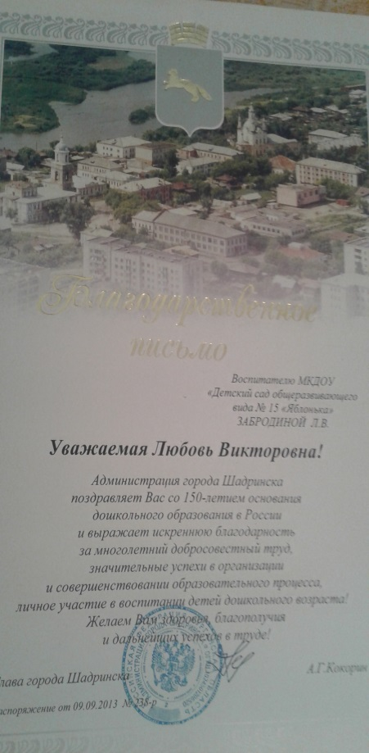
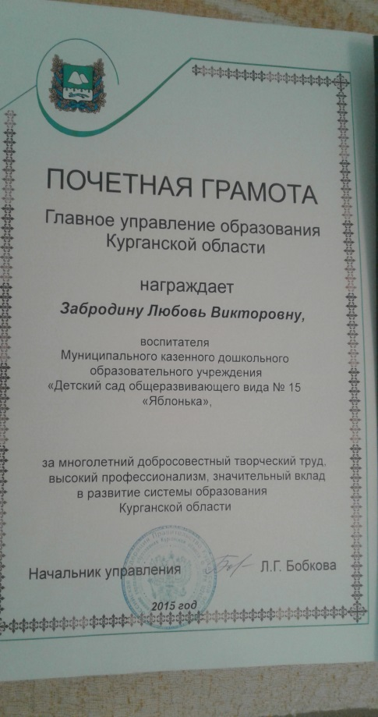
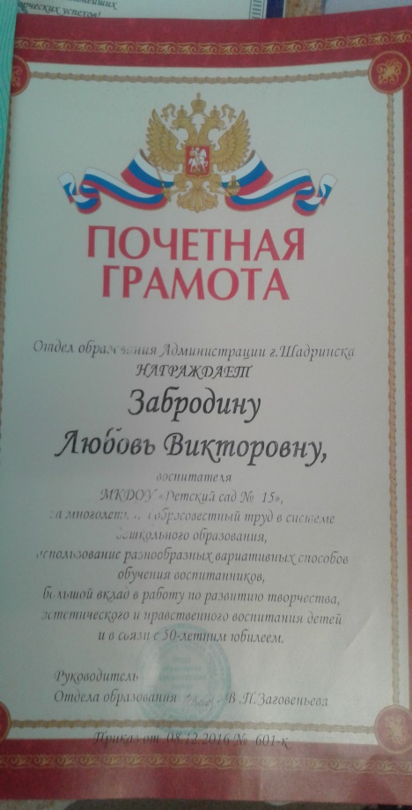
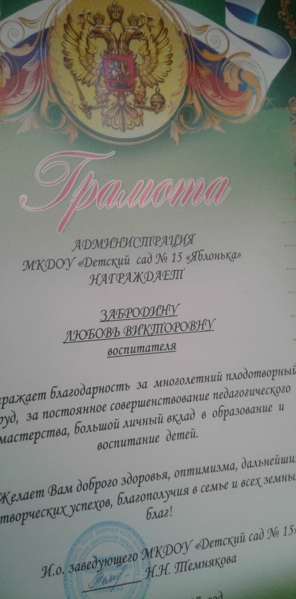
За свой многолетний труд имею грамоты

Slide 4
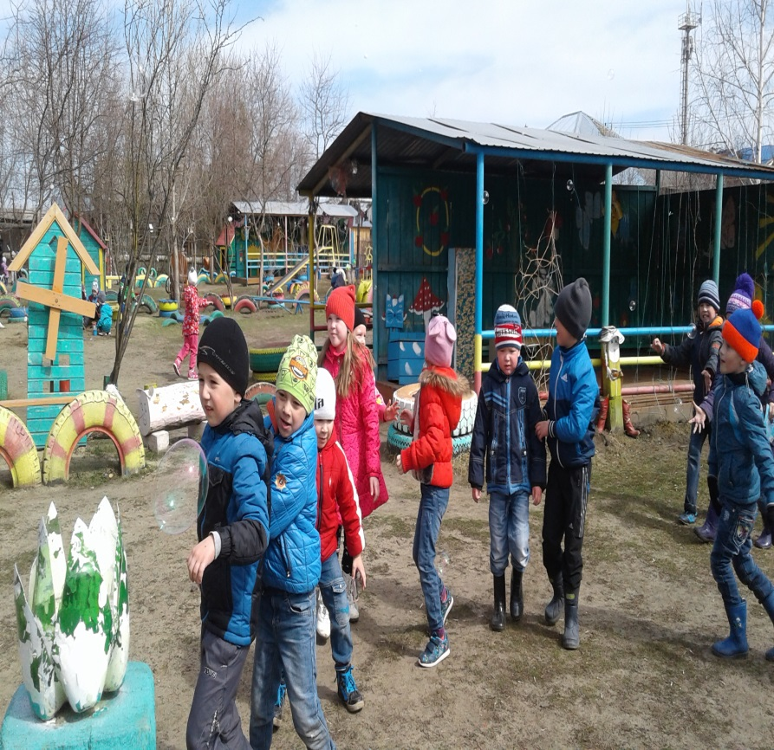
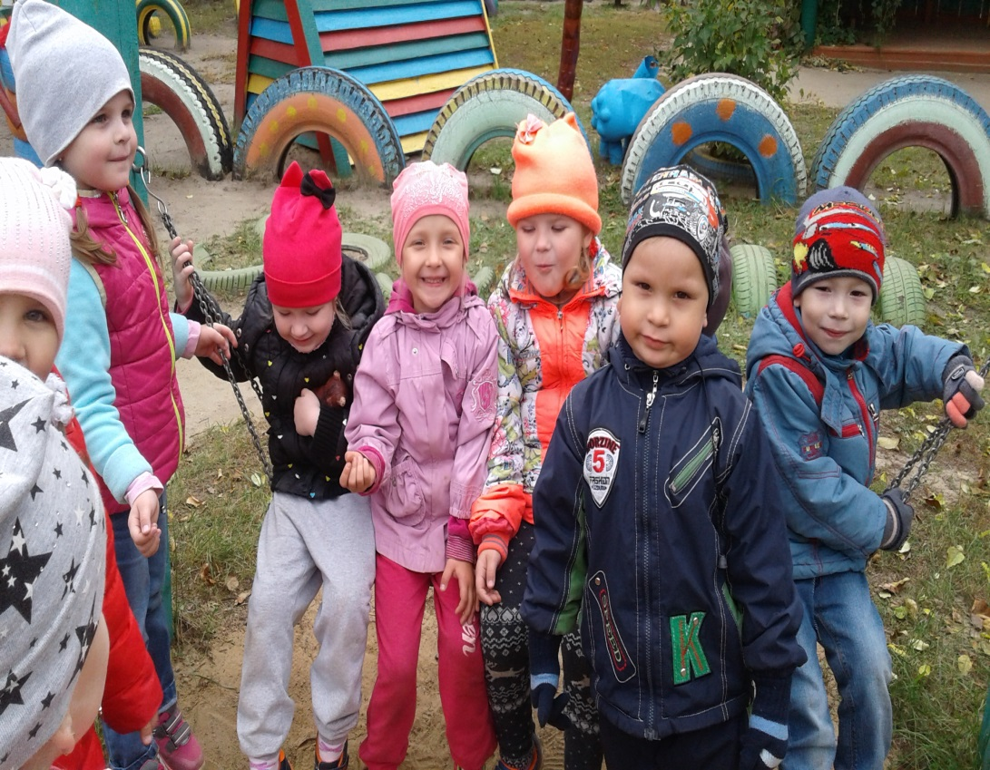
«Почему я работаю в детском саду?» «…Потому что самая большая ценность на земле это - дети. Дети - моё главное богатство, в окружении которых я нахожусь и на работе, и дома

Slide 5
«Шаг за шагом» Представление моего педагогического опыта работы. Я хочу представить опыт моей работы по формированию познавательного интереса у детей дошкольного возраста.
Владею и применяю в образовательной деятельности современные педагогические технологии:
Методика Кюизенера – универсальна, она не вступает в противоречие ни с одной из существующих методик, а наоборот, удачно их дополняет.
Палочки Кюизенера просты и понятны детям: их можно использовать начиная с раннего возраста,
дети воспринимают их в качестве игрового материала, а не видят в них скучное заучивание чисел.
Помимо явной эффективности обучения методики, палочки Кюизенера задействуют еще и ряд пограничных областей: развивают мелкую моторику, зрительное и пространственное восприятие, стимулируют воображение, приучают к порядку.
Применяю в образовательной деятельности -легоконструирование
ЛЕГО - педагогика – одна из известных и распространенных сегодня педагогических систем, использующая трехмерные модели реального мира и предметно-игровую среду обучения и развития ребенка.
А также проектные технологии В.В. Москаленко, Н.И. Крыловой «Опытно-экспериментальную деятельность», технологии сохранения и стимулирования здоровья С.А. Стрельниковой «Дыхательная гимнастика», С.В.Коноваленко «Артикуляционная гимнастика», Е.А. Анищенковой «Пальчиковая гимнастика» и методики эколого-игрового содержания С.Н. Николаевой, И.А. Комаровой
Вношу личный вклад в повышение качества образования на основе совершенствования методов: игрового, исследовательского и здоровьесберегающего в результате их интеграции в условиях реализации ФГОС ДО.

Slide 6
Что из себя представляют палочки Кюизенера

Slide 7
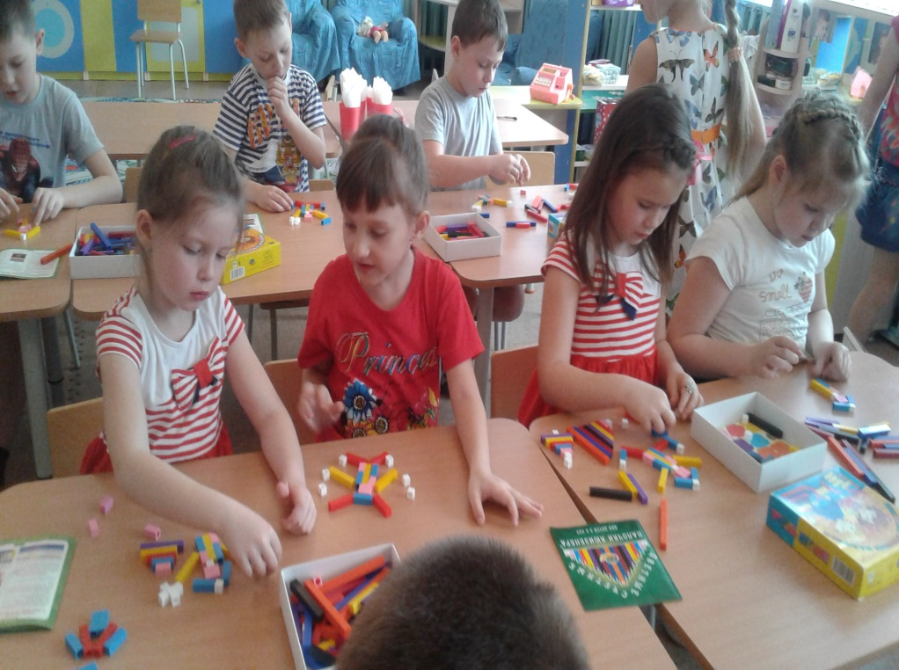
На начальном этапе занятий палочки Кюизенера используются как игровой материал. Дети играют с ними, как с обычными кубиками, палочками, конструктором, по ходу игр и занятий, знакомясь с цветами, размерами и формами.

Slide 8
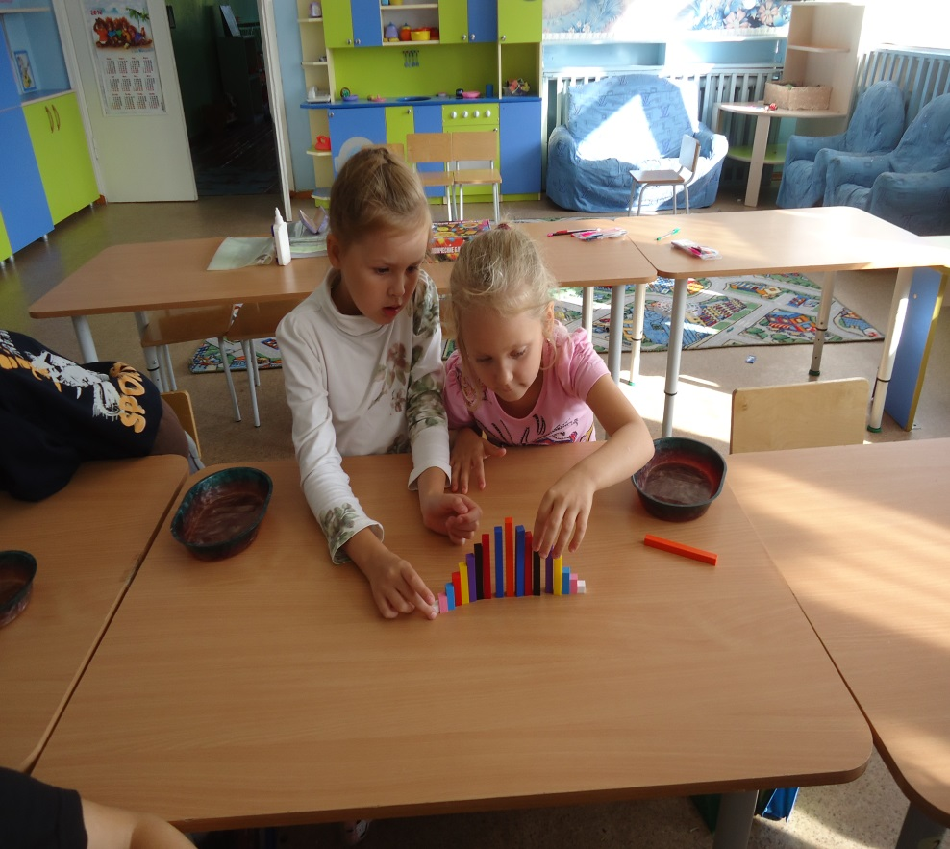
На втором этапе палочки уже выступают как пособие для маленьких математиков. И тут дети учатся постигать законы загадочного мира чисел и других математических понятий. Выкладываем лесенку из 10 палочек Кюизенера от меньшей (белой) к большей (оранжевой) и наоборот.

Slide 9
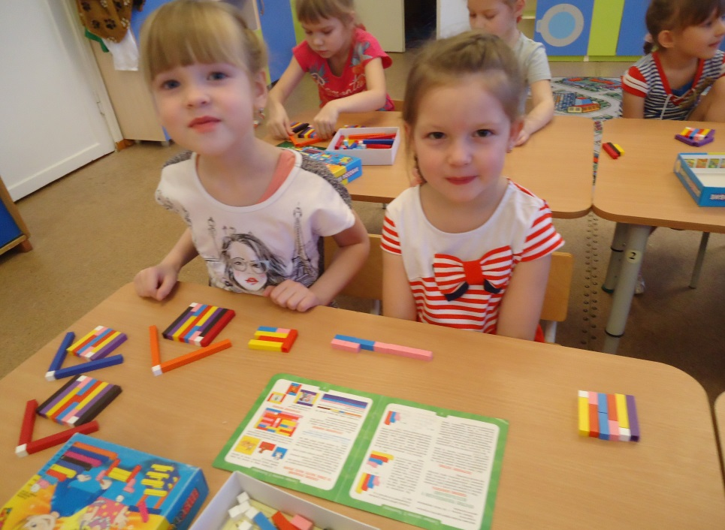

Slide 10
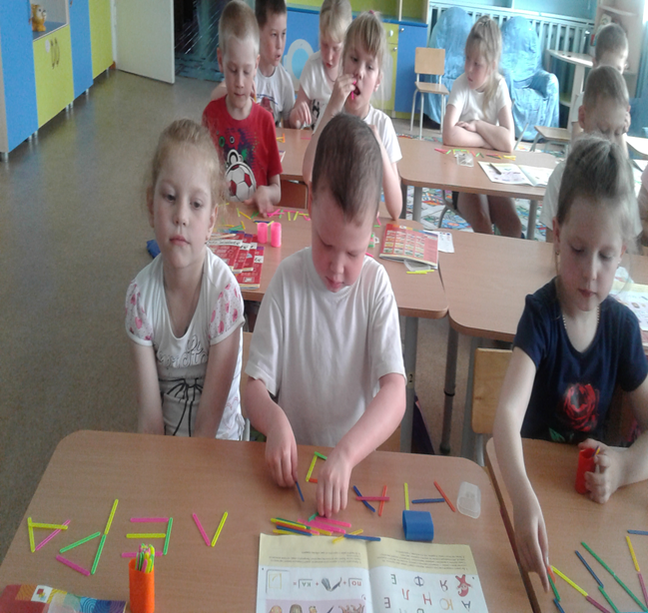
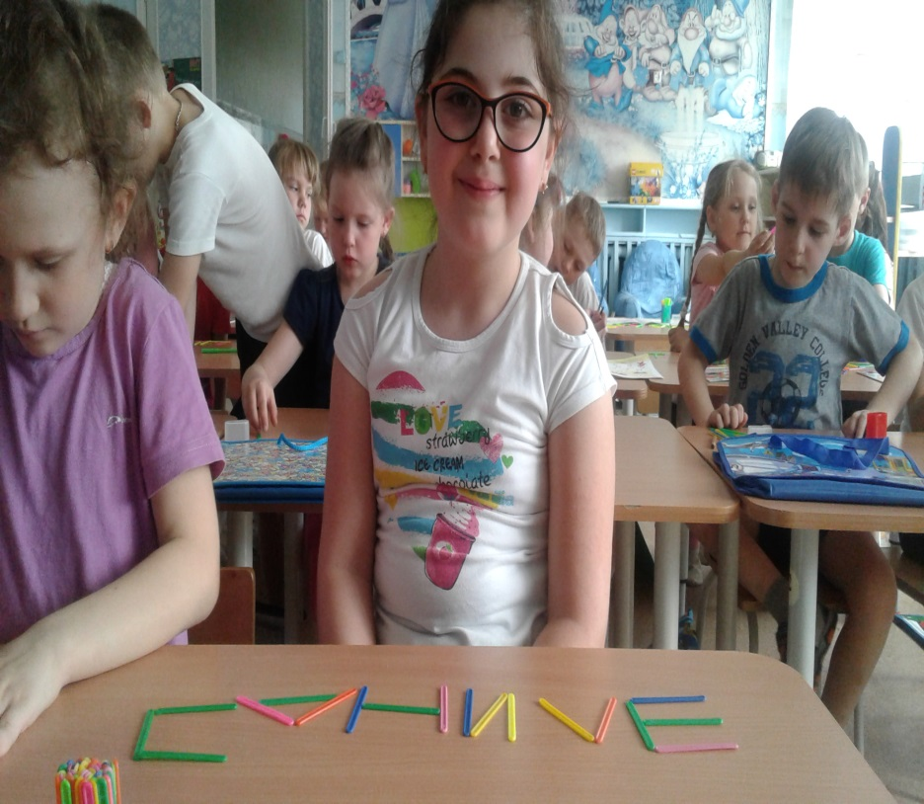
Палочки счетные, считать помогают и из палочек счетных слова составляют.

Slide 11
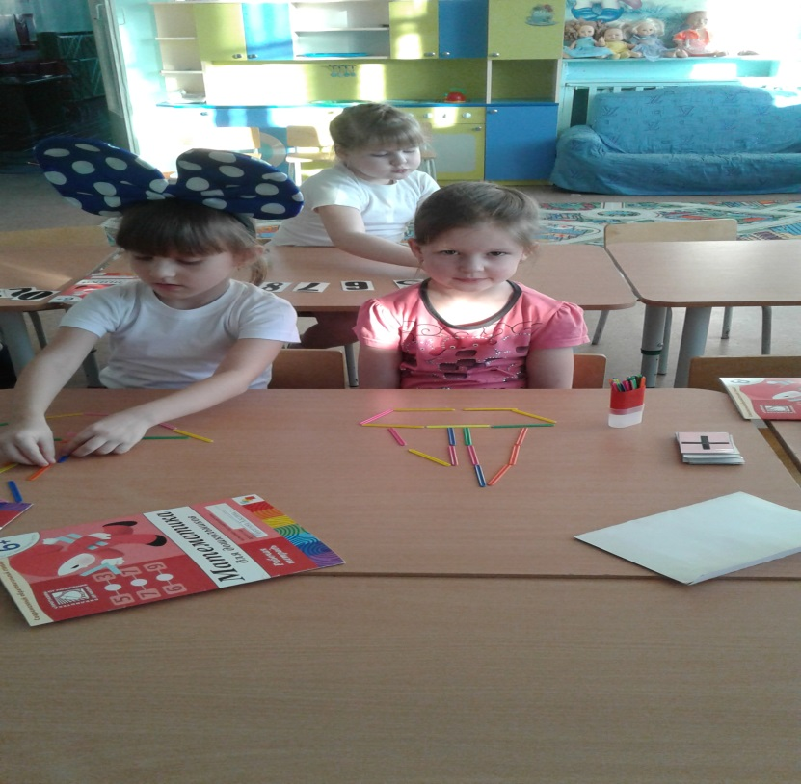
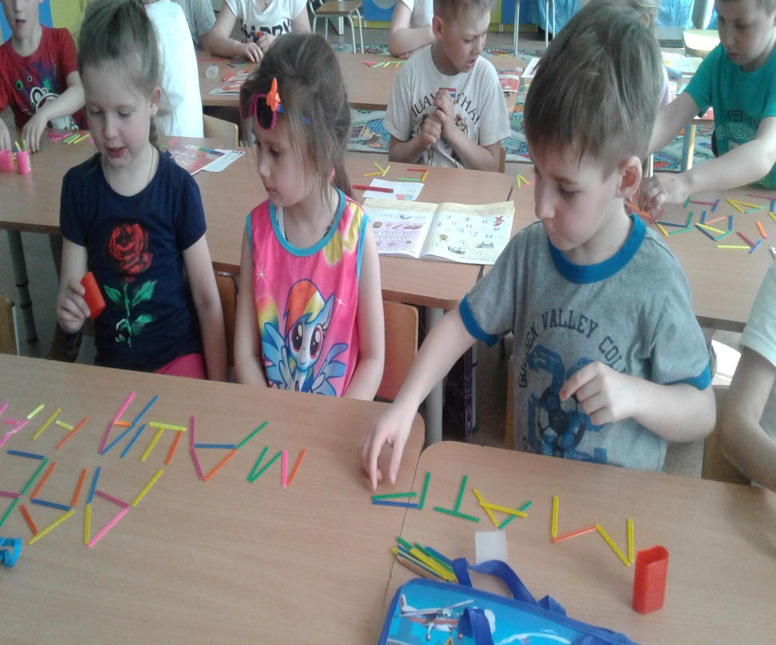
Счетные палочки — это не просто цветные палочки. Еще это отличная развивающая игрушка. С помощью них можно выложить вместе с ребенком разные композиции.

Slide 12
Использование конструктора «ЛЕГО» в работе с дошкольниками
Детей трудно заинтересовать абстрактными понятиями и уж тем более невозможно заставить их выучить материал, если цель его изучения им непонятна. В образовательной деятельности мы используем разнообразные приемы и методы, понимая, что сами должны обучаться современным технологиям, ведь наши воспитанники живут в мире компьютеров, интернета, электроники и автоматики. Они хотят видеть это и в образовательной деятельности, изучать, использовать, понимать. Одним из таких современных методов считается совместная (дошкольники, педагоги и родители) интеграционную деятельность – лего - конструирование.

Slide 13
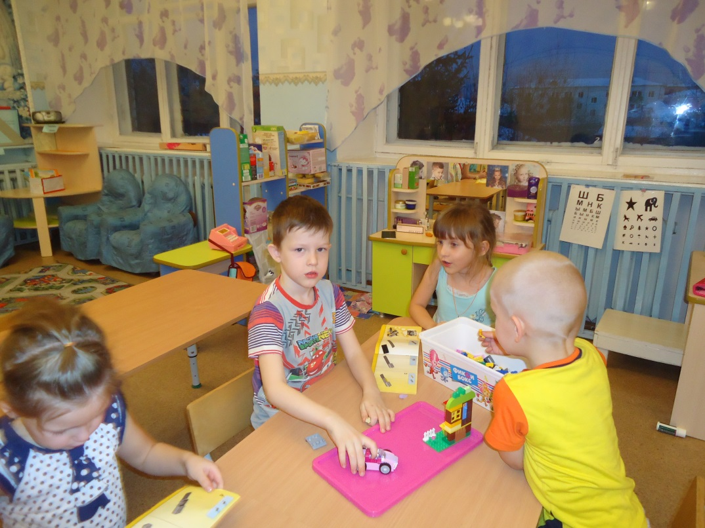
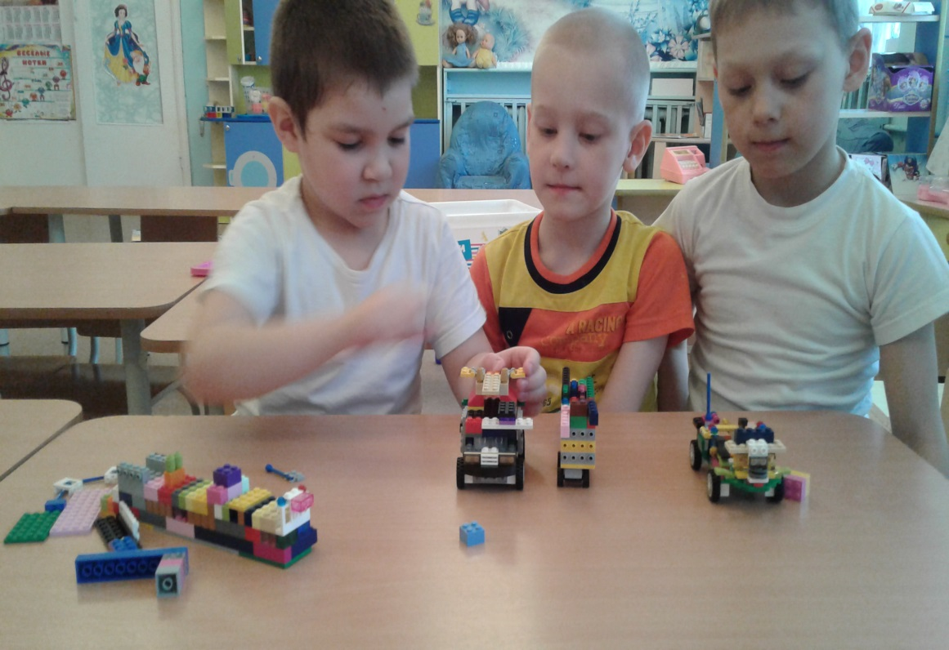
Машины

Slide 14
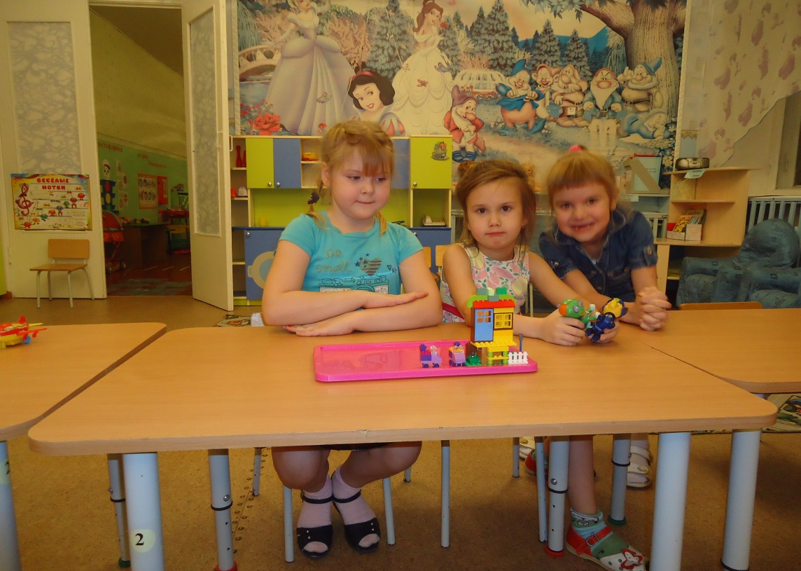
Дома

Slide 15
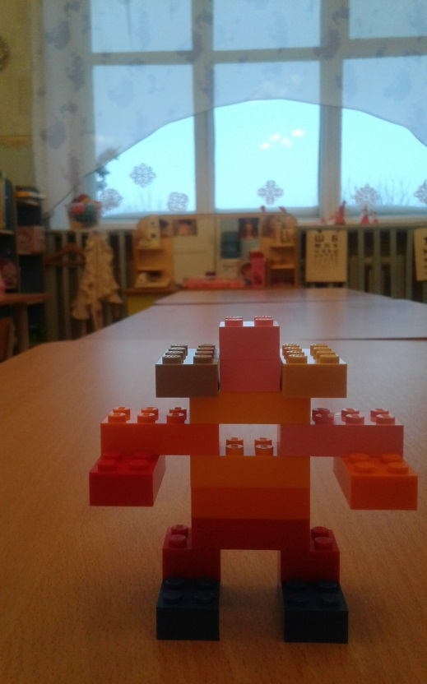
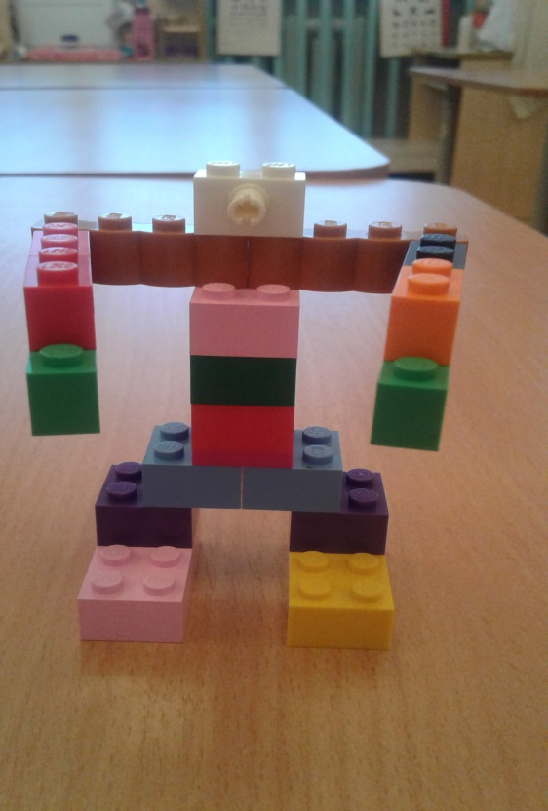
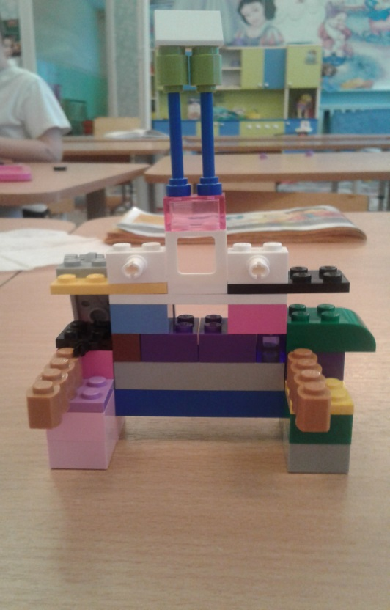
Роботы

Slide 16
Конструирование – важнейший для дошкольника вид продуктивной деятельности по моделированию как реально существующих, так и придуманных самими детьми объектов.
В ходе своей работы я отметила у детей более высокую заинтересованность в конструктивной деятельности. Ребята активно конструируют, они готовы фантазировать и пробовать творить на любую тему, не боятся создавать что-то новое, все реже стали звучать фразы: «Я не умею» или «Как это сделать?». Уже в ходе обсуждения предстоящей постройки многие дети предлагают варианты конструирования, в самом процессе деятельности общение между ребятами становится более продуктивным и уважительным по отношению друг к другу.

Slide 17
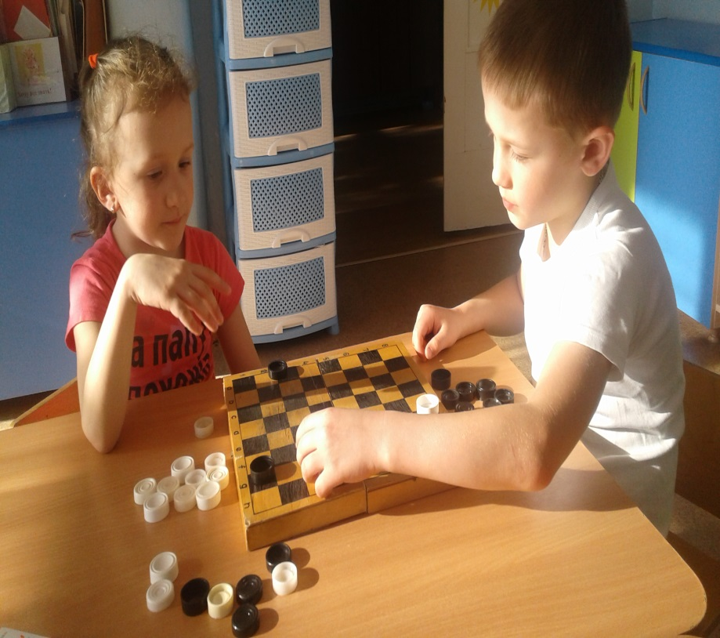
Для детей шашки – это хорошая возможность для развития в ребенке разнообразных качеств, таких как – логическое мышление и памяти дошкольника, интуиции, целеустремленности, умение быстро принимать верные решения и другие важные качества для жизни.

Slide 18
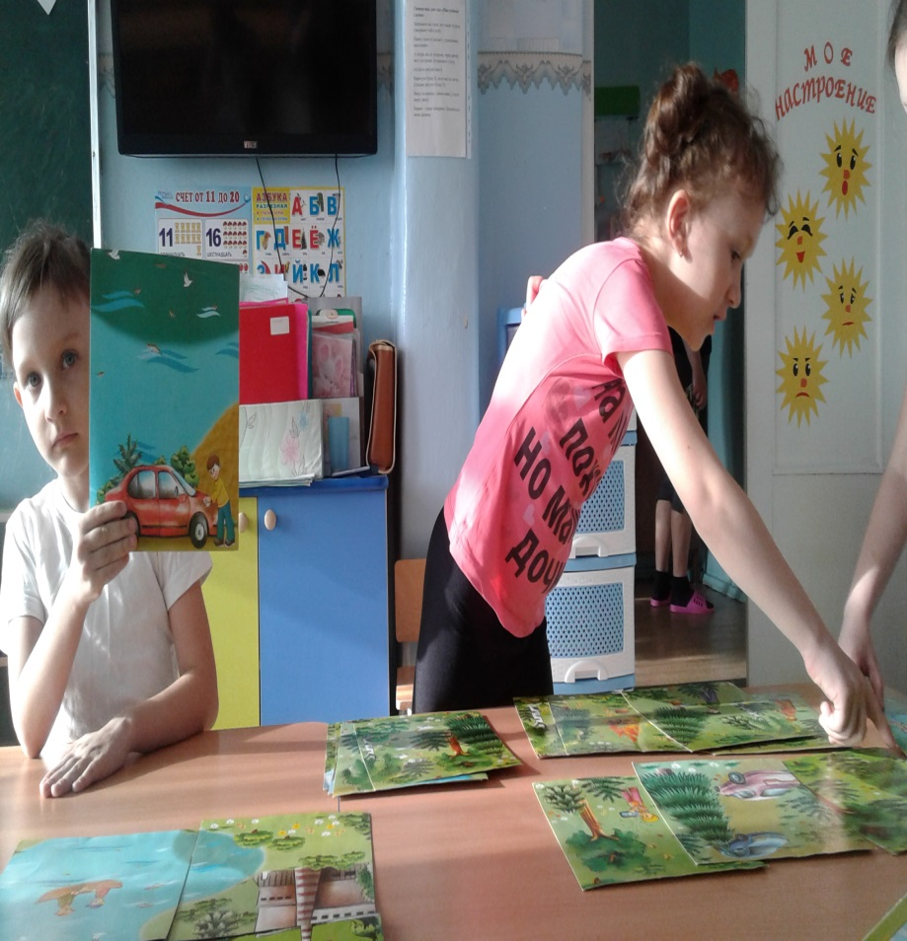
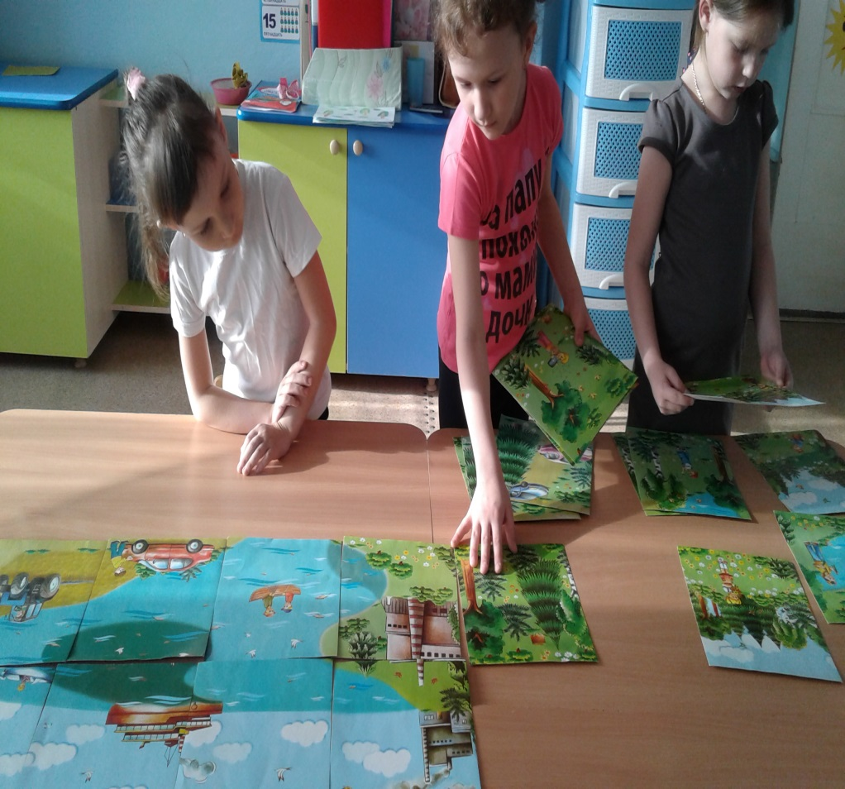
Экологические игры способствуют не только получению знаний о предметах и явлениях природы, но и формируют навыки бережного и неразрушающего обращения с окружающей природой. Играя, дети учатся: любить, познавать, беречь и множить. Эти игры способствуют развитию любознательности.

Slide 19
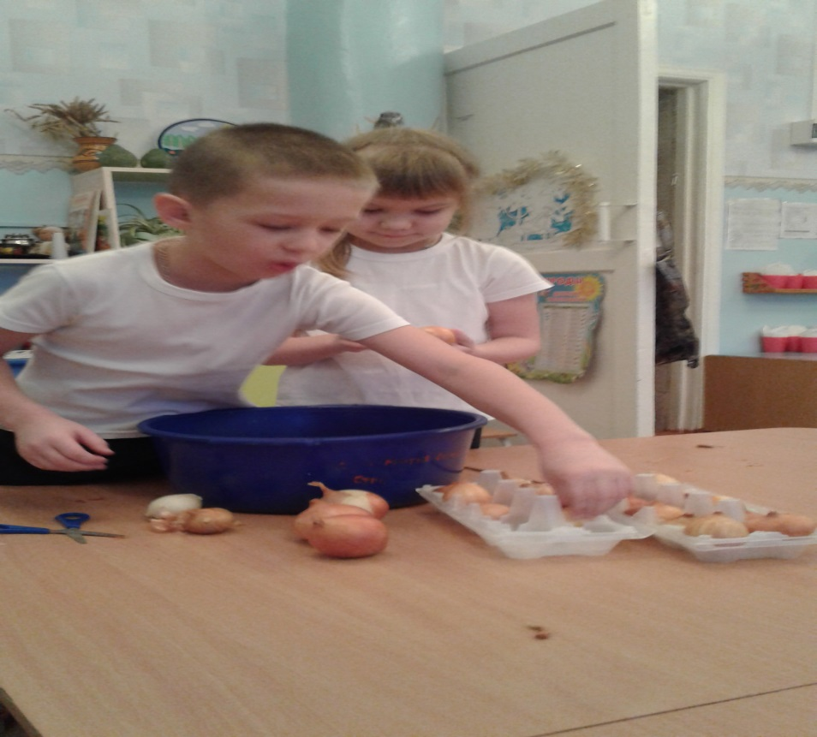
Игра – важнейший спутник детства, в процессе ее дети начинают подражать взрослым, пробовать свои силы, фантазировать, экспериментировать. Игра предоставляет детям огромные возможности для физического, эстетического и социального развития

Slide 20
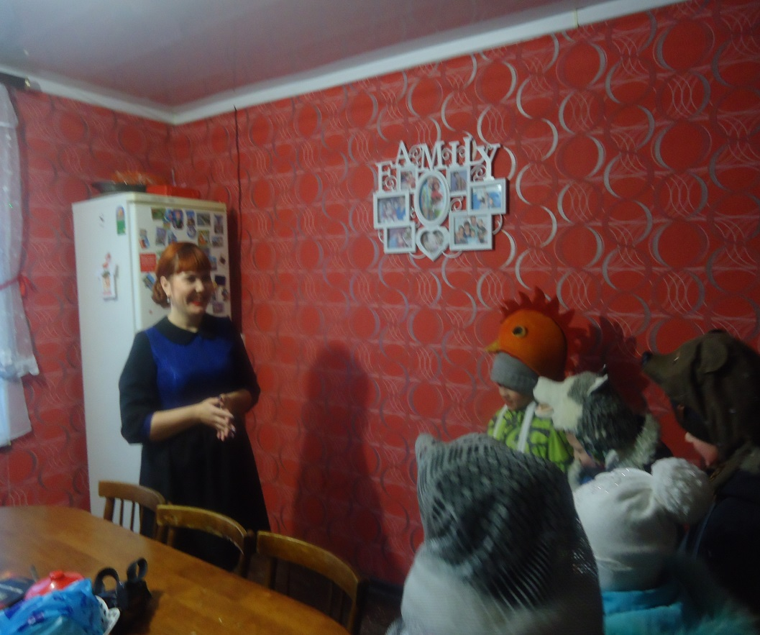
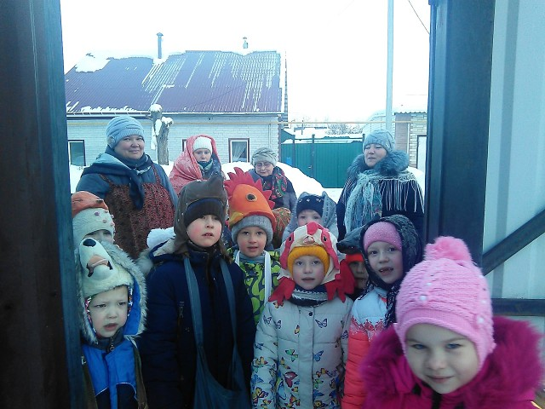
«Развитие познавательного интереса к русской народной культуре у детей старшего дошкольного возраста» .

Slide 21
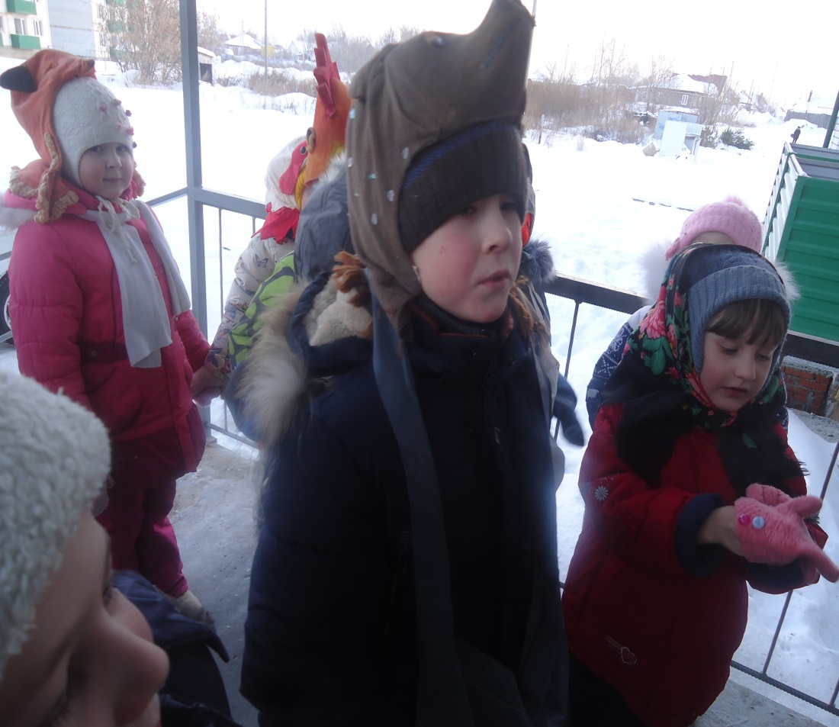
Рождество для детей-это интересные колядки. Мы выучили с детьми колядки, щедровки и пошли поздравлять родных-бабушку с дедушкой или тетю, крестных.

Slide 22
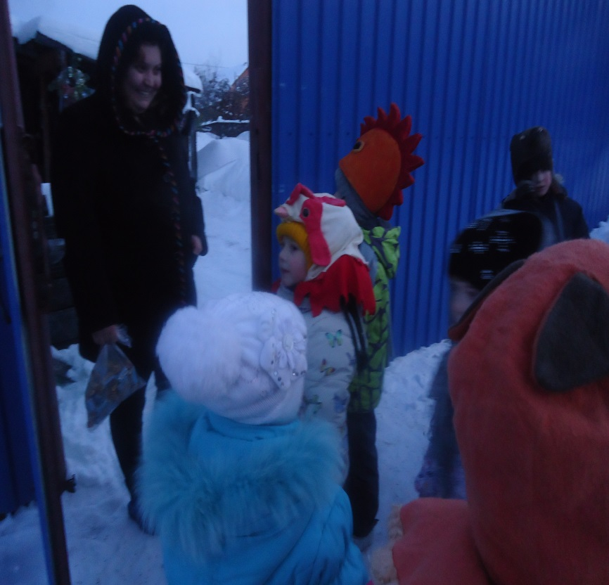
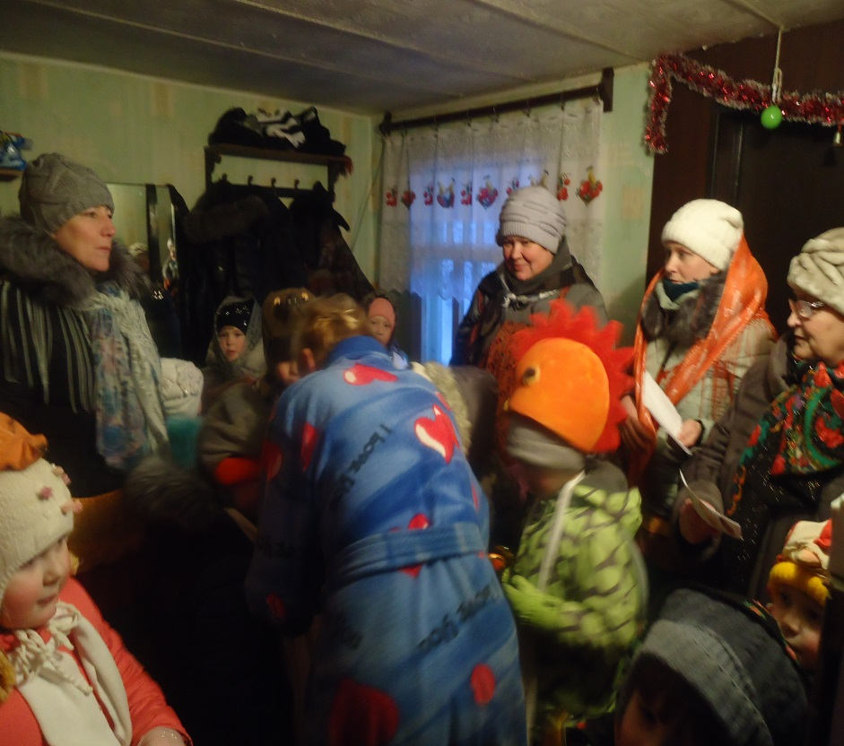
Коляда, коляда, ты подай нам пирога, Или хлеба ломтину, Или курочку с хохом, Петушка с гребешком!

Slide 23
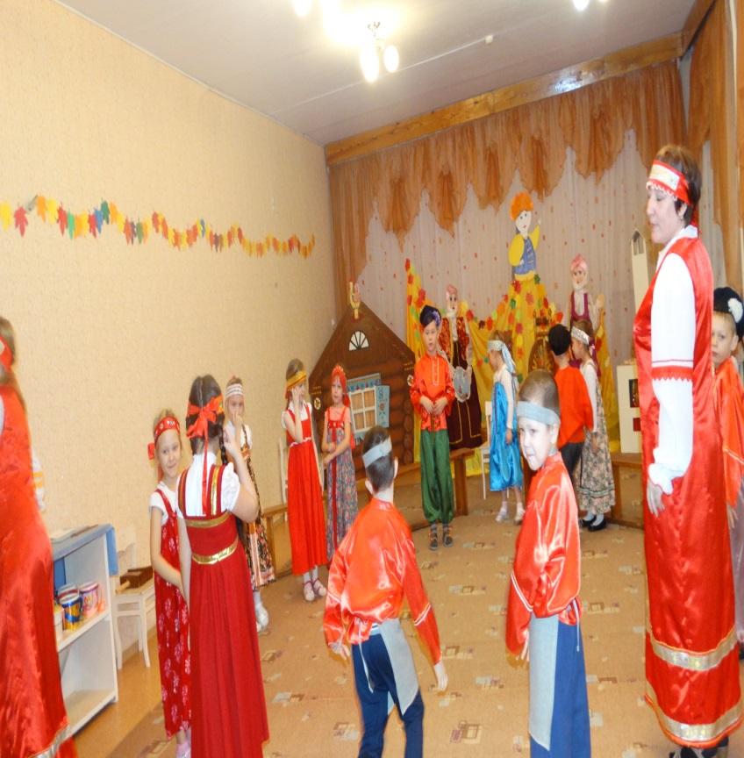
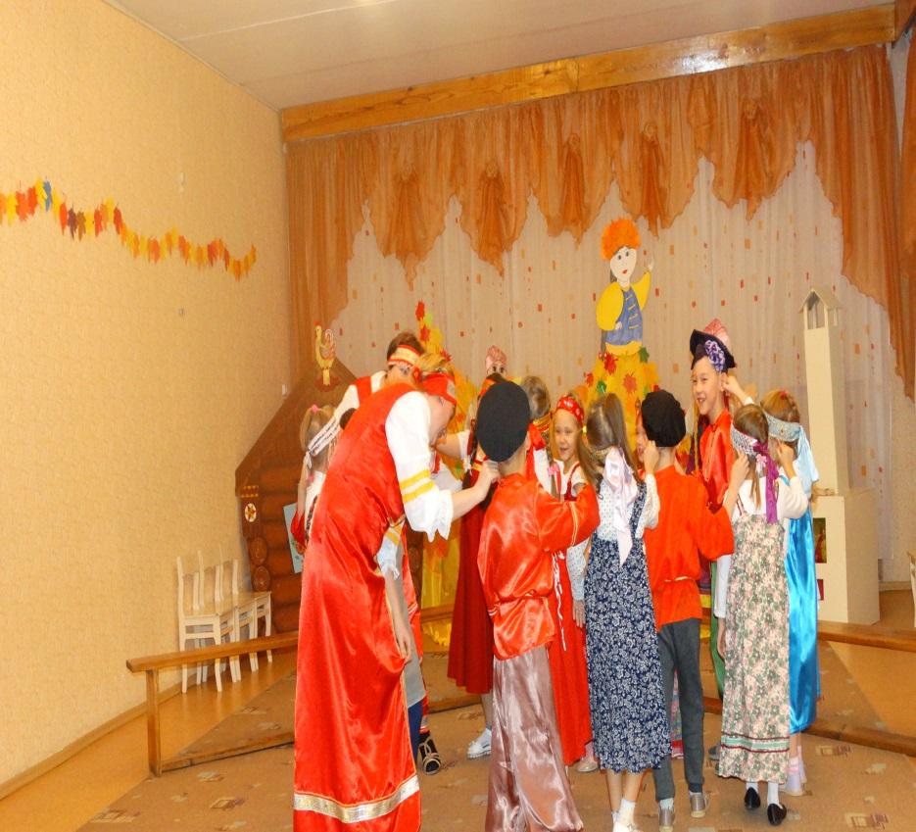
14 ноября по-народному календарю – праздник встречи зимы и проводов осени.
20.10.2015 17:28
Сценарий фольклорного праздника «Кузьминки» для детей старшей группы. Автор: Р.Ф. Рожкова, музыкальный руководитель высшей квалификационной категории, МБУ детского сада №64 «Журавленок»городского округа Тольятти Самарской области. Актуальность: 14 ноября по-народному календарю – праздник встречи зимы и проводов осени. Раньше говорили: «Кузьминки – об осени поминки». Русский народ считал святых братьев Кузьму и Демьяна (Косму и Дамиана) покровителями кузнецов и женщин – рукодельниц. Фольклор дает прекрасные образцы русской речи, подражание которым позволяет ребенку успешнее овладевать родным языком. Пословицы и поговорки называют жемчужинами народного творчества, которые оказывают воздействие не только на разум, но и на чувства человека.

Slide 24
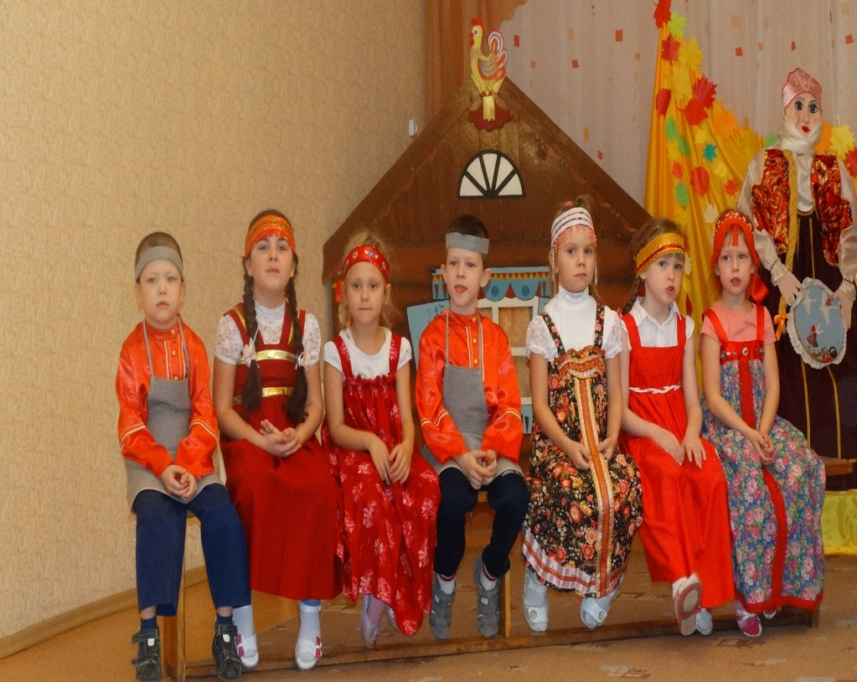
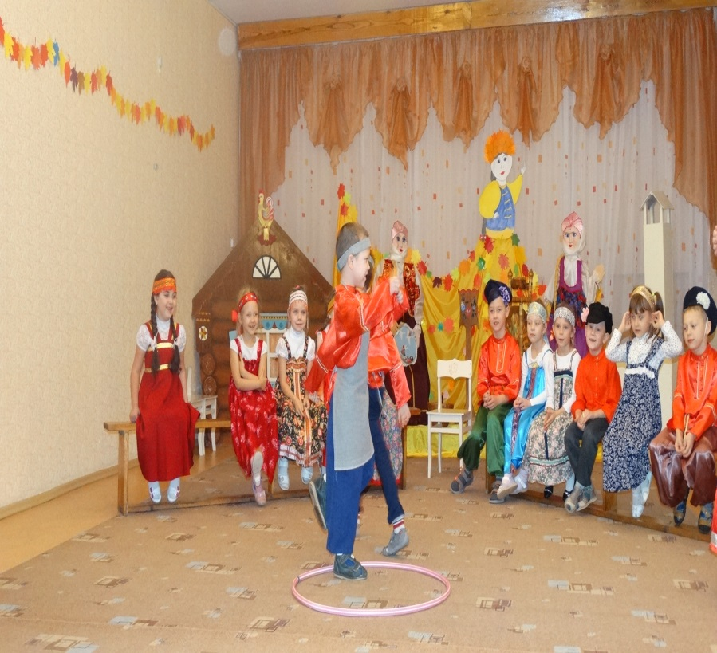
Раньше говорили: «Кузьминки – об осени поминки». Русский народ считал святых братьев Кузьму и Демьяна (Косму и Дамиана) покровителями кузнецов и женщин – рукодельниц.

Slide 25
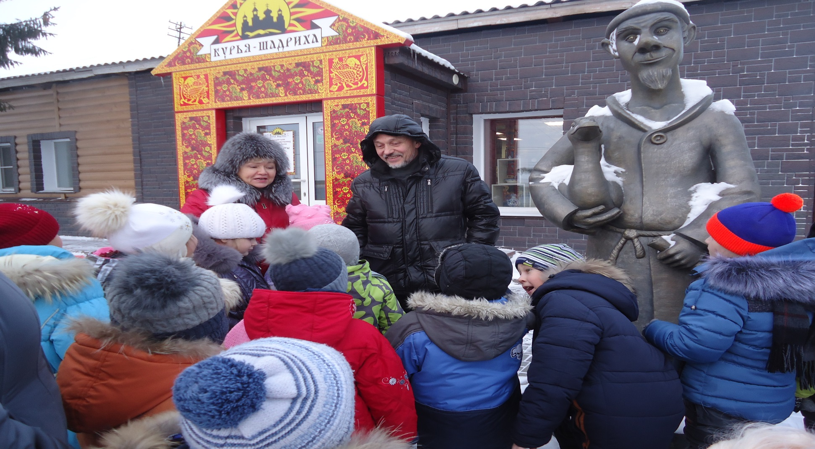
Экскурсия Курья - Шадриха

Slide 26
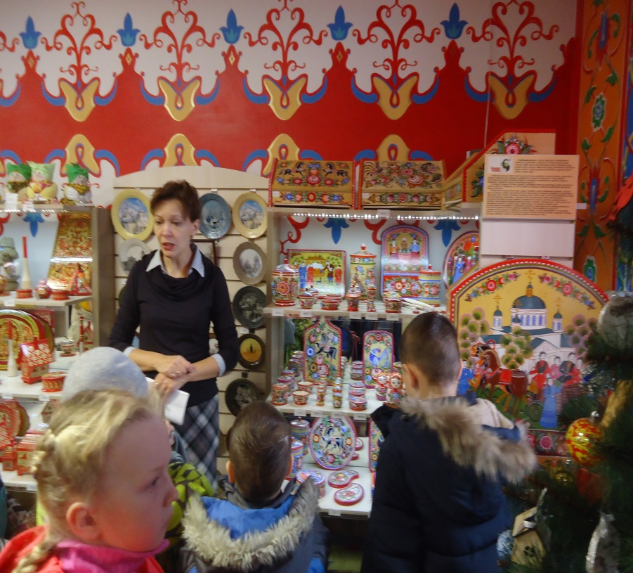
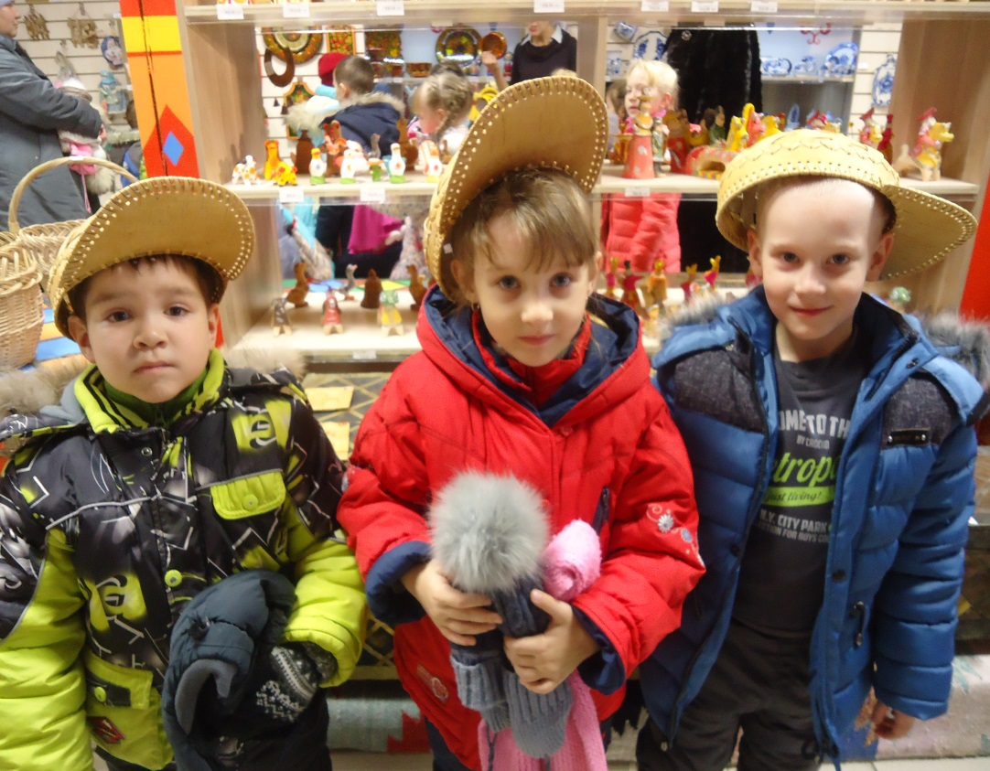
4.

Slide 27
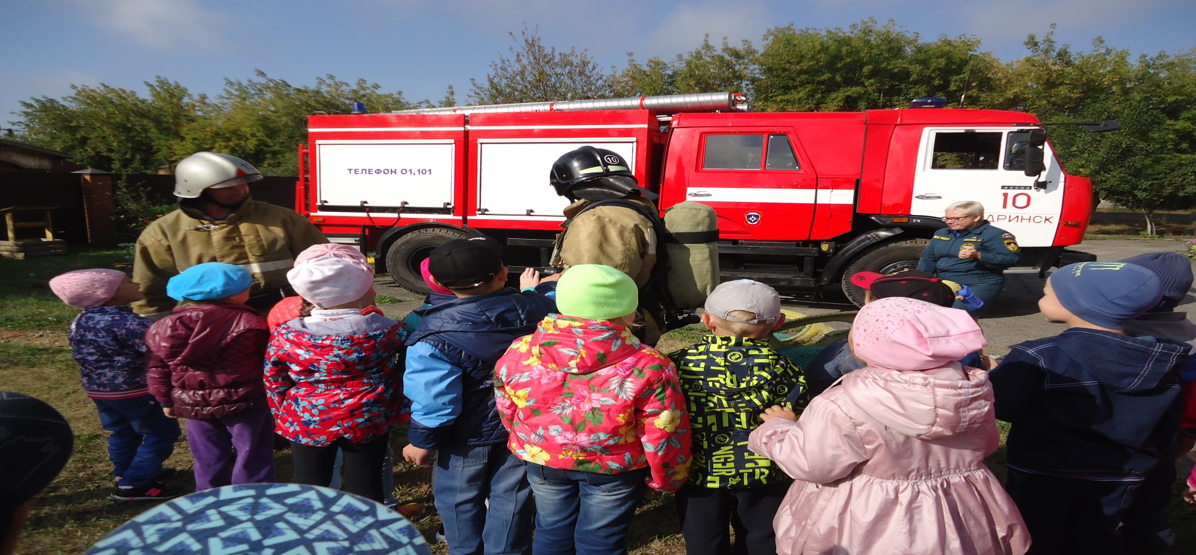
У-У-У! Летит машина. Разбегайся, детвора! Здесь спасателей команда На пожар спешит с утра.

Slide 28
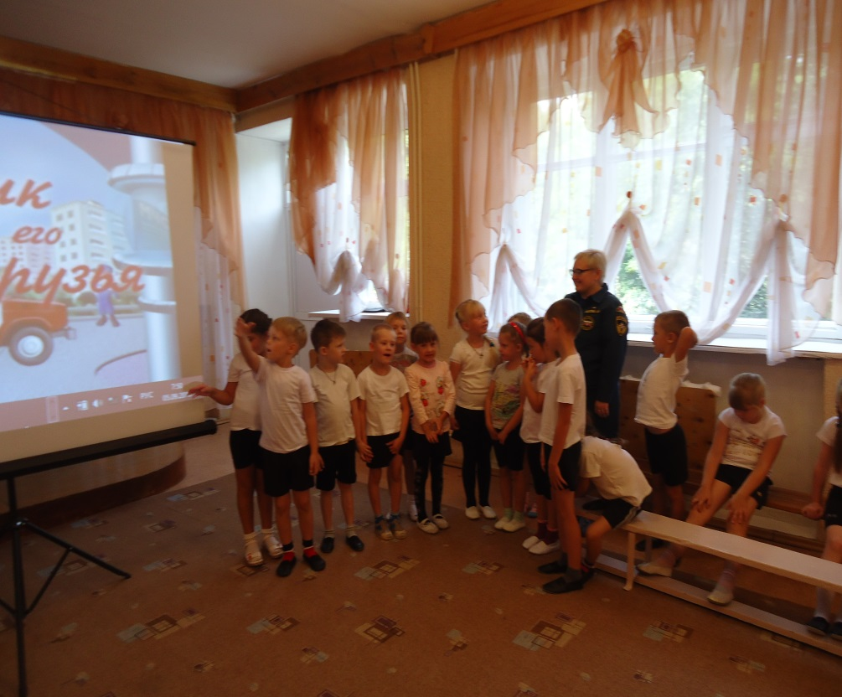
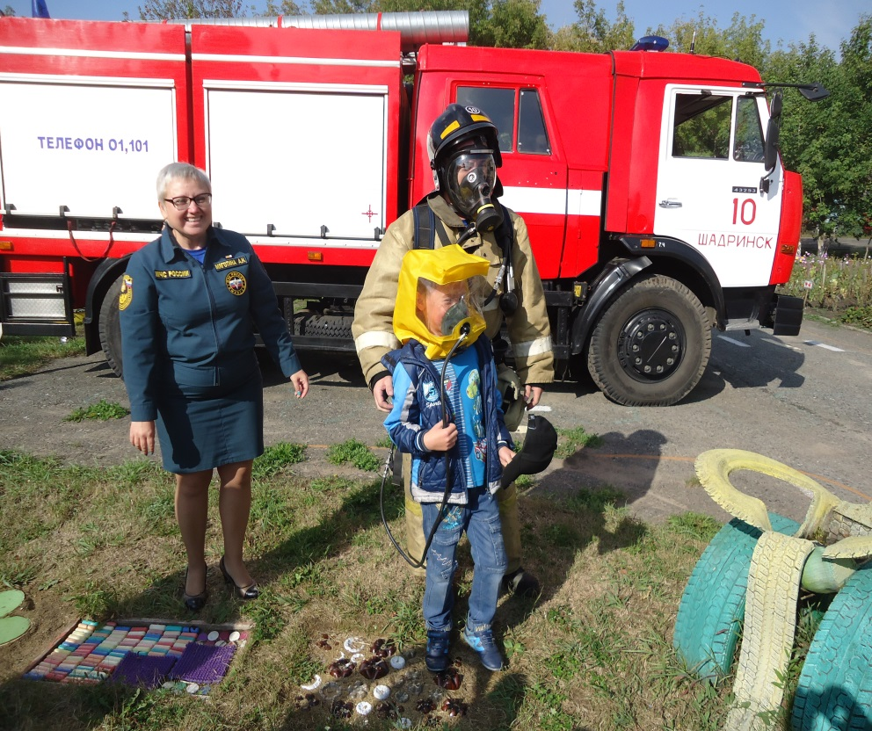
И в беду попавшим людям Сможем мы помочь, Ведь с огнём бороться будем Смело день и ночь!

Slide 29
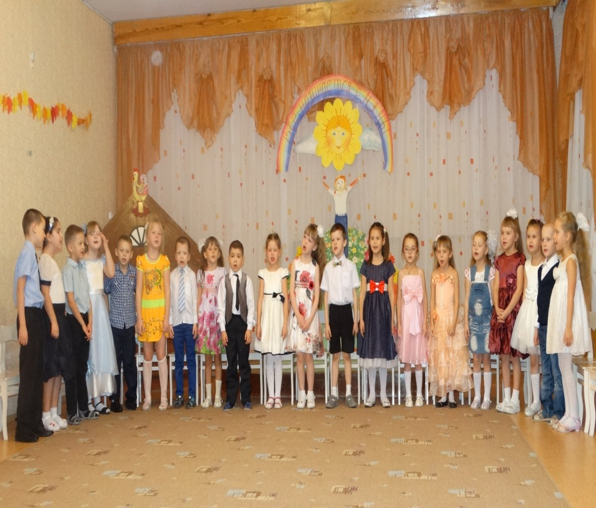
«Все начинается с мамы»

Slide 30
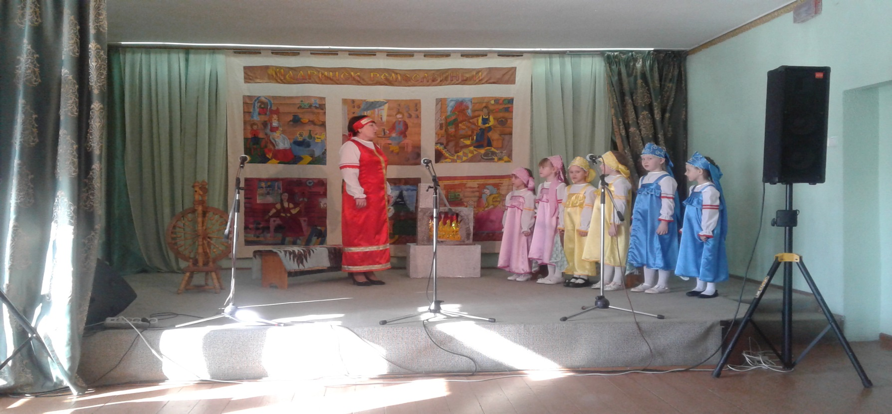
Участие в городском конкурсе детского фольклорного фестиваля «Шадринские гусельки»

Slide 31
Очень часто за событиями и за суматохой дней Старины своей не помним, забываем мы о ней. И хотя, более привычны, нам полеты на луну, Вспомним русские обычаи, вспомним нашу старин

Slide 32
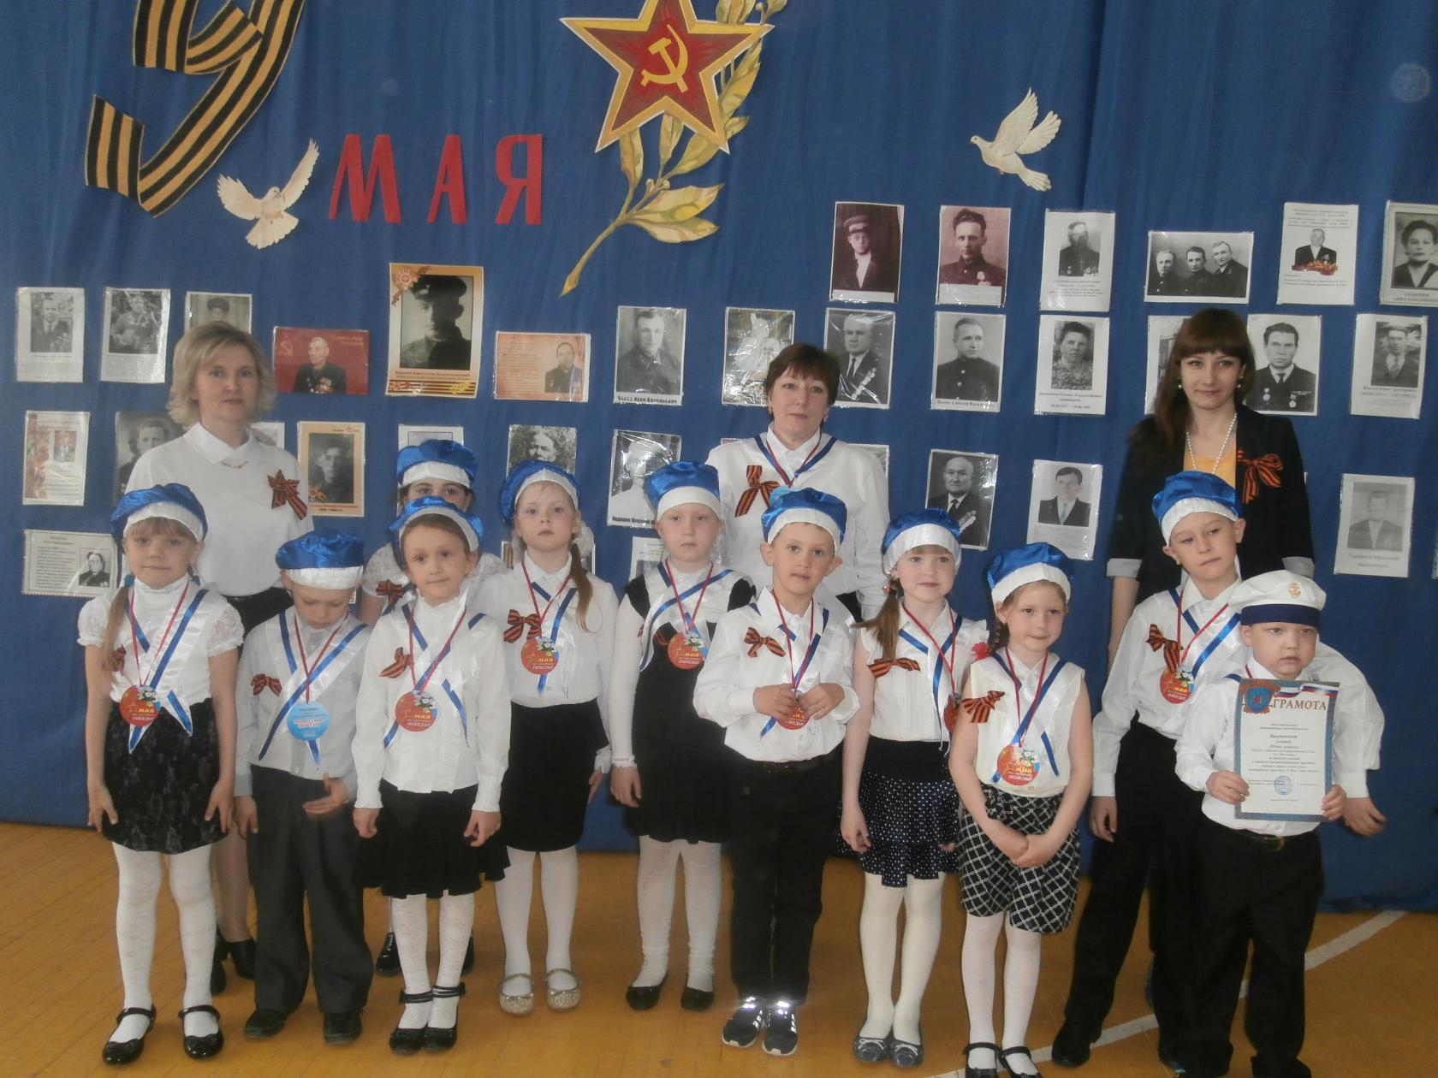
Участие в городском военно-спортивном празднике «Красив в строю, силен в бою», посвященному празднику «9мая-День победы»

Slide 33
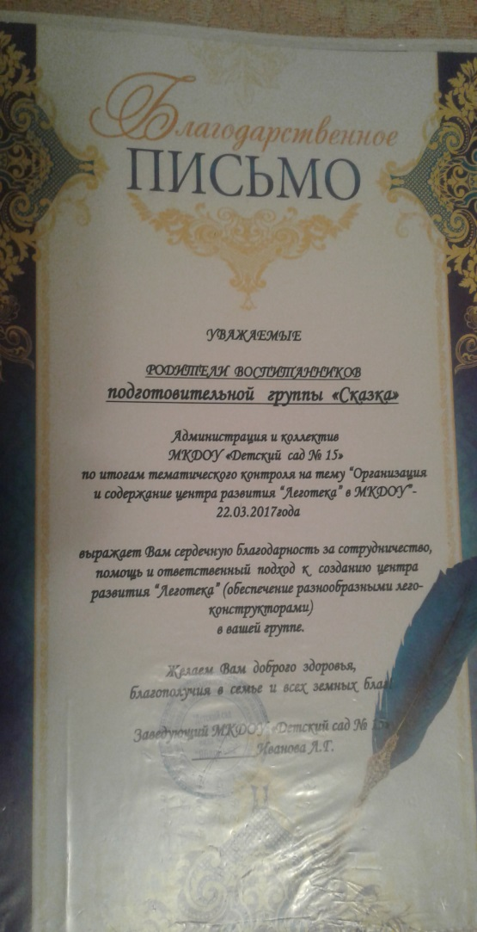
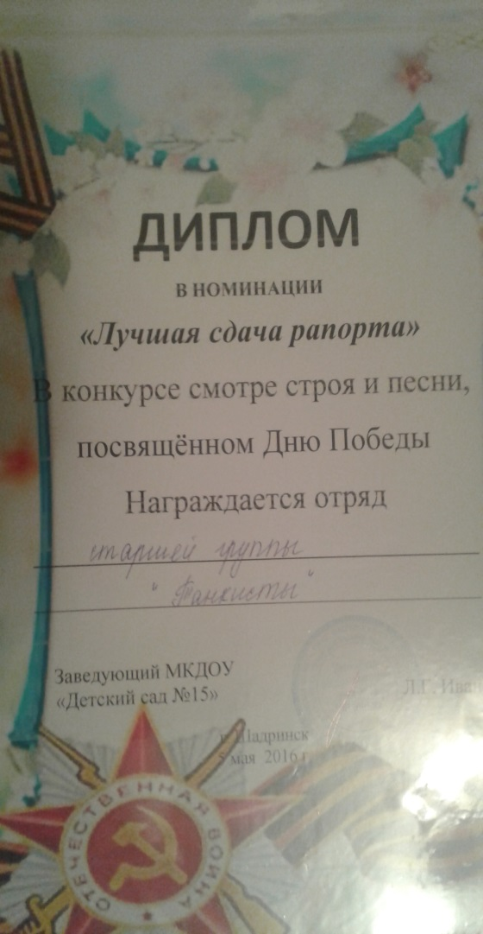
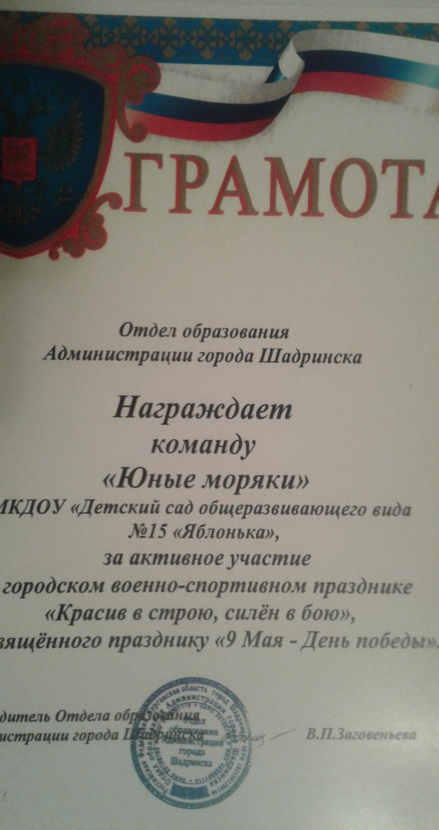
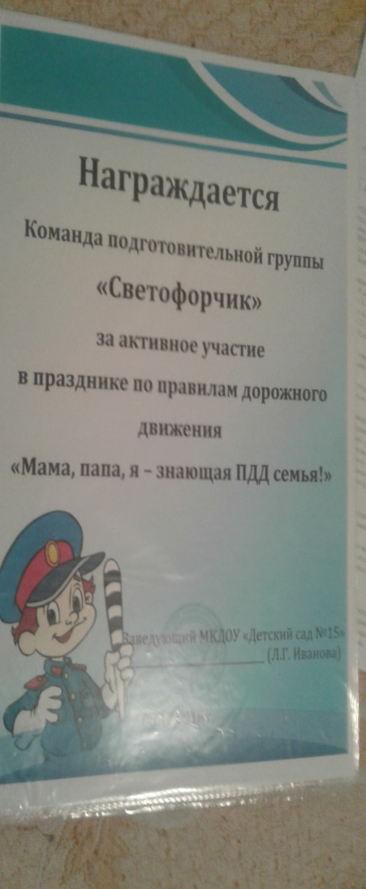
Грамоты за участие в конкурсах

Slide 34
Мальчишек, девчонок любить не устану, для них самой лучшей на свете я стану. Чтоб жили как в сказке ребята на свете, чтоб счастливы были и веселы дети. Для этого надо чуть-чуть постараться, немного самою ребёнком остаться!

Slide 35
Спасибо за внимание!

